Slide 1
ORTAÖĞRETİME GEÇİŞTE MERKEZİ SINAV
2018

Slide 2
Ortaöğretime Geçişte Yeni Uygulama
Temel Eğitimden Ortaöğretime Geçiş Sistemi yerine liselere geçişte uygulanacak yeni modele ilişkin, “Eğitim Bölgesi ve Sınavsız Mahalli Yerleştirme Sistemi” getirildi.
Bu sistemde öğrencimiz adresine en yakın okula yerleştirilecek.

Slide 3
Ortaöğretime Geçişte Yeni Uygulama
Yeni sistemin temel felsefesi sınava girmek isteğe bağlı olacaktır. Bir liseye yerleşmek için bu sınava girmek zorunlu değildir.

Slide 4
Eğitim Bölgesi ve Sınavsız Mahalli Yerleştirme Sistemi
Sınavsız Mahalli Yerleştirme
Sınavlı Yerleştirme

Slide 5
Sınavsız Mahalli Yerleştirme
Öğrenci adresine en yakın liseye yerleşecek (En İyi Okul, Eve En Yakın Okul).
Asıl amaç liselere sınavsız geçişin sağlanması.
Sınava girmeyen öğrenciler okul başarı puanı ile yerleştirilecek.
Bu yerleştirmeler eğitim bölgeleri dikkate alınarak yapılacak.
Öğrencilere 5 tercih hakkı sunulacak.
Öğrenciler tercihleri dışında yerleştirilmeyecek.

Slide 6
Sınavla Yerleştirme
Merkezî Sınav, tüm il merkezleri ile başvuru sayısına göre gerekli görülen ilçe merkezlerinde, yurt dışında ise sınava girecek en az 10 (on) öğrenci olmak kaydıyla belirlenen yurt dışı sınav merkezlerinde Türkiye saatiyle birinci bölüm 09.30’da ve ikinci bölüm 11.30’da başlayacaktır.
Merkezî Sınav başvuruları isteğe bağlı olup sınava katılmak isteyenler, başvurularını 11-18 Nisan 2018 tarihleri arasında elektronik ortam üzerinden öğrenim gördükleri okullara yapacaktır.

Slide 7
Sınavla Yerleştirme
Sınav, 8’inci sınıf öğretim programları esas alınarak yapılacaktır. Sınav, iki bölüm hâlinde uygulanacak, çoktan seçmeli 90 soru sorulacak ve aynı gün yapılacaktır.

Slide 8
Sınavla Yerleştirme
1. BÖLÜM
50 soruluk sözel alandan oluşacak ve süresi 75 dakika; olacaktır.
2. BÖLÜM
40 soruluk sayısal
alandan oluşacak ve süresi 60 dakika olacaktır.

Slide 9
Sınavla Yerleştirme
1.BÖLÜM (SÖZEL)
8’inci sınıf
Türkçe,
Din Kültürü ve Ahlak Bilgisi,
T.C. İnkılap Tarihi ve Atatürkçülük ile
Yabancı Dil
soruları yöneltilecektir.
2.BÖLÜM (SAYISAL)
8’inci sınıf
Matematik,
Fen Bilimleri,
soruları yöneltilecektir.

Slide 10
Sınavla Yerleştirme
Öğrenciler başvuru döneminde 2018 Merkezî Sınav Başvuru ve Uygulama Kılavuzu’na
http://www.meb.gov.tr internet adresinden ulaşabileceklerdir.

Slide 11
BAŞVURU İŞLEMLERİ
Merkezî Sınav başvurusunda bulunacak öğrenciler, başvuru yapmadan önce elektronik ortamdaki bilgilerinin güncel olup olmadığını kayıtlı oldukları okul müdürlüklerinden kontrol ettireceklerdir. Öğrenci bilgilerinin güncelliğinden okul müdürlüğü sorumlu olacaktır.
Açık Öğretim Ortaokulu öğrencilerinin başvuru işlemleri Açık Öğretim Ortaokulu Müdürlüğü tarafından takip edilecektir

Slide 12
SINAV GİRİŞ BELGESİ
Fotoğraflı sınav giriş belgesi 22 Mayıs 2018 tarihinden itibaren elektronik ortamda okul müdürlükleri tarafından renkli olarak alınacak, mühürlenerek onaylandıktan sonra öğrenciye teslim edilecektir.
Fotoğraflı sınav giriş belgesinde öğrencinin kimlik bilgileri ile sınava gireceği sınav merkezi, bina, salon ve sıra bilgileri yer alacaktır. Öğrenci, sınav giriş belgesinde yer alan sınav bölgesinde, binada, salonda ve sırada sınava girecektir.

Slide 13
ÖZEL EĞİTİM İHTİYACI OLAN ÖĞRENCİLERLE İLGİLİ İŞLEMLER
Özel eğitim ihtiyacı olan öğrencilerin sınavlarda özelliklerine uygun hizmet alabilmeleri için; örgün eğitime ve geçici eğitim merkezine devam edenlerin ilgili RAM'a, açık öğretim ortaokuluna devam edenlerin açık öğretim ortaokulu müdürlüğüne başvuru süresi geçmeden zamanında müracaat etmeleri gerekmektedir.

Slide 14
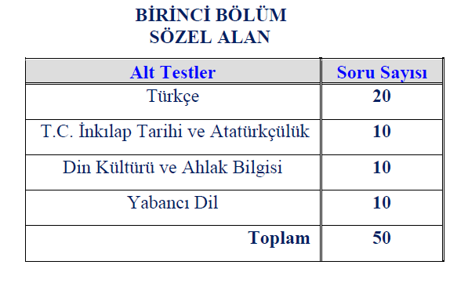
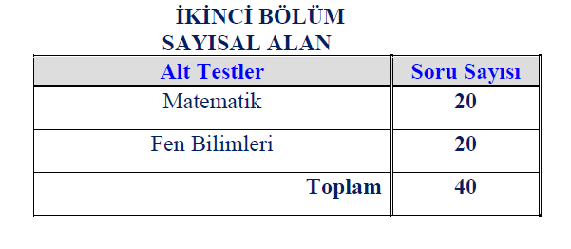
SINAV KAPSAMI
Merkezî Sınavda Tablolarda belirtilen alanlardan soruların yer aldığı testler uygulanacaktır.
Her alan için 8’inci sınıf öğretim programlarında belirlenen kazanımlar esas alınarak öğrencinin
okuduğunu anlama, yorumlama, sonuç çıkarma, problem çözme, analiz yapma, eleştirel düşünme, bilimsel süreç ve benzeri becerilerini ölçecek nitelikte sorular yer alacaktır.

Slide 15
SINAVIN UYGULANMASI
Merkezî Sınav,
02 Haziran 2018 Cumartesi günü
Yurt içi ve Yurt dışı tüm sınav merkezlerinde Türkiye saatiyle
birinci bölüm 09.30’da,
ikinci bölüm 11.30’da başlayacaktır.

Slide 16
SINAVIN UYGULANMASI
İlk olarak sözel bölüm
50 soru ve 75 dakika,
ikinci olarak sayısal bölüm
40 soru ve 60 dakika
olmak üzere uygulanacaktır.

Slide 17
SINAVIN UYGULANMASI
Kimlik kontrolleri ve salonlara yerleştirmenin zamanında yapılabilmesi için öğrenciler en geç saat 09.00’da, fotoğraflı sınav giriş belgelerinde belirtilen binada hazır bulunacaktır.
Öğrenciler sınava gelirken yanlarında fotoğraflı sınav giriş belgesi, geçerli kimlik belgesi (T.C. kimlik numaralı nüfus cüzdanı veya T.C. kimlik kartı veya geçerlik süresi devam eden pasaport, yabancı uyruklu öğrenciler için İçişleri Bakanlığı Göç İdaresi Genel Müdürlüğü tarafından verilen resimli, mühürlü kimlik belgesi) ile en az iki adet koyu siyah ve yumuşak kurşun kalem, kalemtıraş ve leke bırakmayan yumuşak silgi bulunduracaktır.
Geçerli kimlik belgesi ve fotoğraflı sınav giriş belgesi yanında olmayan öğrenciler sınava alınmayacaktır.

Slide 18
SINAVIN UYGULANMASI
Salon görevlileri, sınavın başlamasından itibaren ilk 15 dakika içerisinde sınav binasına gelen ve bina sınav komisyonunca sınava girmesi uygun olan öğrencilerin sınava katılmalarını sağlar. Bu öğrencilere ek süre verilmez. 15 dakikadan sonra gelen adayları sınava almaz. Sınavın başlama ve bitiş saatlerini öğrencilerin görebileceği şekilde tahtaya yazar. Sınavın ilk 30 dakikası tamamlanmadan ve sınav bitimine 15 dakika kala öğrencilerin sınav salonundan çıkamayacaklarını duyurur.

Slide 19
SINAVIN UYGULANMASI
Öğrenciler, sınav salonlarına alınırken üzerlerinde kullanımı doktor raporu ile belirlenen hasta veya engellilere ait cihazlar (işitme cihazı, insülin pompası, şeker ölçüm cihazı ve benzeri) hariç, çanta, cep telefonu, telsiz, radyo, saat, bilgisayar, kamera ve benzeri iletişim araçları ile depolama kayıt ve veri aktarma cihazları, kablosuz iletişim sağlayan cihazlar ve kulaklık, kolye, küpe, bilezik, yüzük, broş ve benzeri eşyalar ile her türlü elektronik ve/veya mekanik cihazlar, databank sözlük, hesap makinesi, kâğıt, kitap, defter, not vb. dokümanlar, pergel, açıölçer, cetvel vb. araçlar, delici ve kesici aletlerle sınav binasına alınmayacaktır. Öğrenciler, bu araçlarla sınava alınmayacağı gibi sınav anında yanında bulunduğu tespit edilirse sınav kurallarını ihlal ettiği gerekçesiyle sınavı tutanakla geçersiz sayılacaktır.

Slide 20
SINAVIN DEĞERLENDİRİLMESİ
Merkezî Sınava katılacak olan öğrencilerin puanı, aşağıdaki işlem basamaklarına göre tek puan türünde hesaplanacaktır.
a. Sözel ve sayısal bölümlere ait alanların her bir alt testi için doğru ve yanlış cevap sayıları belirlenir.
b. Her bir öğrencinin her bir ders testine ait ham puanı; ilgili teste ait doğru cevap sayısından yanlış cevap sayısının üçte biri çıkarılarak bulunur. (3 Yanlış 1 Doğruyu götürür)
c. Her bir ders testinin ortalaması, ilgili testin ham puanları toplamının öğrenci sayısına bölümü ile elde edilir.
ç. Ham puanlar, her bir ders testi ortalamaları ile sınava giren öğrenci sayısı kullanılarak her ders testinin standart sapması hesaplanır.
d. Öğrencilerin her bir ders testine ait standart puanı (SP), o teste ait ortalama ve standart sapma kullanılarak tüm adayların ham puanlarının ortalamasını 50'ye, standart sapmasını 10'a getiren bir dönüştürme işlemi sonunda elde edilir.

Slide 21
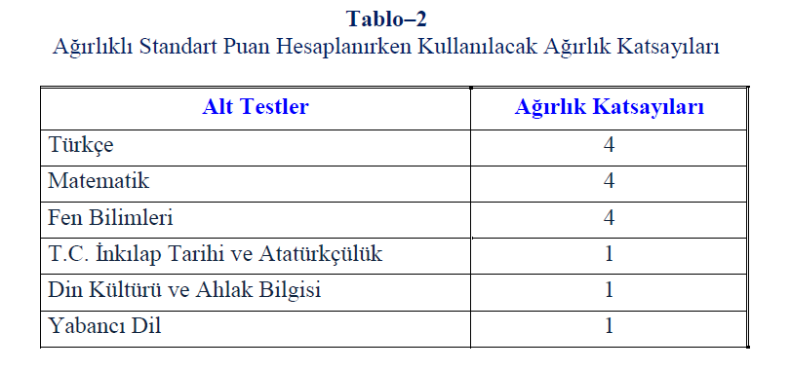
SINAVIN DEĞERLENDİRİLMESİ
Her alt test için hesaplanan standart puanlar, Tablo-2’de verilen katsayılar ile çarpılarak her bir alt testin ağırlıklı standart puanları bulunur.

Slide 22
SINAV SONUÇLARININ BİLDİRİLMESİ
Merkezî Sınav sonuçları 22 Haziran 2018 tarihinde www.meb.gov.tr internet adresinde ilan edilecektir.
Öğrencilere sınav sonuç belgesi posta yoluyla gönderilmeyecektir.

Slide 23
SINAVIN GEÇERSİZ SAYILACAĞI DURUMLAR
a. Başvuru şartlarını taşımadığı ve başvurusu olmadığı hâlde öğrencinin sınava girmesi,
b. Cevap kâğıdının, içinde bulunması gereken sınav güvenlik poşetinden çıkmaması, eksik çıkması veya zarar görmüş olması
c. Öğrencinin herhangi bir öğrenciden ya da dokümandan kopya çektiğinin veya kopya verdiğinin sınav görevlilerince tespit edilmesi
ç. Cevap kâğıdının okunmasını engelleyecek gereksiz karalamalardan dolayı optik okuyucu tarafından okunamaması,
d. Geçerli kimlik belgesinin ve fotoğraflı sınav giriş belgesinin ibraz edilmemesi,

Slide 24
SINAVIN GEÇERSİZ SAYILACAĞI DURUMLAR
e. Başka öğrencinin sınav evrakının kullanılması,
f. Öğrencinin yerine başkasının sınava girmesi,
g. Öğrenci tarafından sınav evrakına zarar verilmesi (soru kitapçığını ve/veya cevap kâğıdını yırtmak, teslim etmemek ve benzeri) durumlarında Millî Eğitim Bakanlığı Merkezî Sistem Sınav Yönergesi’nde belirtilen sınav kuralları ihlal edildiği için sınav görevlilerinin ve yetkililerin tuttuğu tutanaklar da dikkate alınarak öğrencinin sınavı geçersiz sayılacaktır.

Slide 25
SINAV İTİRAZLARI
Sorulara, cevap anahtarlarına ve sonuçlara yapılacak itirazlar, soruların, cevap anahtarlarının ve sonuçların www.meb.gov.tr internet adresinde yayımlanmasından itibaren en geç 5 (beş) iş günü içinde ÖDSGM resmî internet sayfasında yayımlanan sınav itiraz bölümünden elektronik olarak yapılabilecektir.

Slide 26
MERKEZİ SINAVLA ÖĞRENCİ ALAN ORTAÖĞRETİM KURUMLARI (İZMİR İLİ İÇİN)
İZMİR | Aliağa | HabaşHamdiBaşaranMeslekiveTeknikAnadoluLisesi | MTEGM | MeslekiveTeknikAnadoluLisesi | Kız-Erkek | Yok | Merkezi/Yerel | 1 | 30
İZMİR | Aliağa | AlpOğuzAnadoluLisesi | OGM | AnadoluLisesi | Kız-Erkek | Yok | Merkezi | 5 | 150
İZMİR | Bayraklı | BayraklıAliOsmanKonakçıMeslekiveTeknikAnadolu | Lisesi MTEGM | MeslekiveTeknikAnadoluLisesi | Kız-Erkek | Yok | Merkezi/Yerel | 1 | 30
İZMİR | Bayraklı | GazeteciÇetinAltanMeslekiveTeknikAnadoluLisesi | MTEGM | MeslekiveTeknikAnadoluLisesi | Kız-Erkek | Yok | Merkezi/Yerel | 1 | 30
İZMİR | Bergama | BergamalıKadriAnadoluİmamHatipLisesi | DÖGM | AnadoluİmamHatipLisesi | Kız/Erkek | Yok | Merkezi | 2 | 60
İZMİR | Bergama | YusufKemalettinPerinFenLisesi | OGM | Fen Lisesi | Kız-Erkek | Var | Merkezi | 3 | 90

Slide 27
İZMİR | Bornova | BornovaMeslekiveTeknikAnadoluLisesi | MTEGM | MeslekiveTeknikAnadoluLisesi | Kız-Erkek | Yok | Merkezi/Yerel | 1 | 30
İZMİR | Bornova | BornovaMimarSinanMeslekiveTeknikAnadoluLisesi | MTEGM | MeslekiveTeknikAnadoluLisesi | Kız-Erkek | Yok | Merkezi/Yerel | 1 | 30
İZMİR | Bornova | SelçukYaşarBoyacılıkMeslekiveTeknikAnadoluLisesi | MTEGM | MeslekiveTeknikAnadoluLisesi | Kız-Erkek | Yok | Merkezi/Yerel | 1 | 30
İZMİR | Bornova | BornovaMazharZorluMeslekiveTeknikAnadoluLisesi | MTEGM | MeslekiveTeknikAnadoluLisesi | Kız-Erkek | Yok | Merkezi/Yerel | 2 | 60
İZMİR | Bornova | BornovaAnadoluLisesi(İngilizce-Almanca-Fransızca) | OGM | AnadoluLisesi | Kız-Erkek | Var | Merkezi | 12 | 360
İZMİR | Bornova | İzmirFenLisesi | OGM | Fen Lisesi | Kız-Erkek | Var | Merkezi | 3 | 90
İZMİR | Bornova | YunusEmreAnadoluLisesi(İngilizce-Almanca) | OGM | AnadoluLisesi | Kız-Erkek | Yok | Merkezi | 5 | 150

Slide 28
İZMİR | Buca | BucaMeslekiveTeknikAnadoluLisesi | MTEGM | MeslekiveTeknikAnadoluLisesi | Kız-Erkek | Yok | Merkezi/Yerel | 3 | 90
İZMİR | Buca | İzmirEsnafveSanatkarlarOdalarıBirliğiMeslekiveTeknik Anadolu Lisesi | MTEGM | luLisesi MeslekiveTeknikAnadoluLisesi | Kız-Erkek | Var | Merkezi/Yerel | 1 | 30
İZMİR | Buca | BucaKızAnadoluİmamHatipLisesi | DÖGM | AnadoluİmamHatipLisesi | Kız | Yok | Merkezi | 2 | 60
İZMİR | Buca | BucaFatmaSaygınAnadoluLisesi | OGM | AnadoluLisesi | Kız-Erkek | Yok | Merkezi | 3 | 90
İZMİR | Buca | Bucaİnci-ÖzerTırnaklıFenLisesi | OGM | Fen Lisesi | Kız-Erkek | Var | Merkezi | 3 | 90
İZMİR | Buca | BucaMehmetAkifErsoySosyalBilimlerLisesi | OGM | SosyalBilimlerLisesi | Kız-Erkek | Yok | Merkezi | 2 | 60
İZMİR | Çeşme | ÇeşmeUlusoyDenizcilikTeknolojisiMeslekiveTeknik Anadolu lisesi | MTEGM | MeslekiveTeknikAnadoluLisesi | Kız-Erkek | Var | Merkezi | 3 | 90

Slide 29
İZMİR | Çiğli | Çiğli75.YılMeslekiveTeknikAnadoluLisesi | MTEGM | MeslekiveTeknikAnadoluLisesi | Kız-Erkek | Yok | Merkezi/Yerel | 1 | 30
İZMİR | Çiğli | ÇiğliİMKBMeslekiveTeknikAnadoluLisesi | MTEGM | MeslekiveTeknikAnadoluLisesi | Kız-Erkek | Yok | Merkezi/Yerel | 1 | 30
İZMİR | Çiğli | Çiğli Fen Lisesi | OGM | Fen Lisesi | Kız-Erkek | Var | Merkezi | 5 | 150
İZMİR | Gaziemir | AbdülhamitHanMeslekiveTeknikAnadoluLisesi | MTEGM | MeslekiveTeknikAnadoluLisesi | Kız-Erkek | Yok | Merkezi/Yerel | 1 | 30
İZMİR | Gaziemir | GaziemirŞehitSerhatSığnakMeslekiveTeknikAnadolu Lisesi | MTEGM | MeslekiveTeknikAnadoluLisesi | Kız-Erkek | Yok | Merkezi/Yerel | 1 | 30
İZMİR | Gaziemir | ŞehitMustafaYamanAnadoluİmamHatipLisesi | DÖGM | AnadoluİmamHatipLisesi | Kız/Erkek | Var(Erkek | )Merkezi | 4 | 120
İZMİR | Gaziemir | GaziemirNevvarSalihİşgörenAnadoluLisesi | OGM | AnadoluLisesi | Kız-Erkek | Yok | Merkezi | 3 | 90

Slide 30
İZMİR | Güzelbahçe | ŞehitAbdullahTayyipOlçokAnadoluİmamHatipLises | DÖGM | AnadoluİmamHatipLisesi | Kız/Erkek | Var(Kız/Er | kek) Merkezi | 3 | 90
İZMİR | Güzelbahçe | Güzelbahçe60.YılAnadoluLisesi | OGM | AnadoluLisesi | Kız-Erkek | Yok | Merkezi | 6 | 180
İZMİR | Karabağlar | KarabağlarAtatürkMeslekiveTeknikAnadoluLisesi | MTEGM | MeslekiveTeknikAnadoluLisesi | Kız-Erkek | Yok | Merkezi/Yerel | 2 | 60
İZMİR | Karabağlar | HisarAnadoluİmamHatipLisesi | DÖGM | AnadoluİmamHatipLisesi | Erkek | Var | Merkezi | 4 | 120
İZMİR | Karabağlar | NecmettinErbakanAnadoluİmamHatipLisesi | DÖGM | AnadoluİmamHatipLisesi | Erkek | Var | Merkezi | 3 | 90
İZMİR | Karabağlar | İzmirAnadoluLisesi(İngilizce-Almanca) | OGM | AnadoluLisesi | Kız-Erkek | Yok | Merkezi | 5 | 150
İZMİR | Karabağlar | ÖvgüTerzibaşıoğluAnadoluLisesi | OGM | AnadoluLisesi | Kız-Erkek | Yok | Merkezi | 4 | 120

Slide 31
İZMİR | Karşıyaka | ŞehitProf.Dr.İlhanVarankAnadoluİmamHatipLises | DÖGM | AnadoluİmamHatipLisesi | Erkek | Var | Merkezi | 3 | 90
İZMİR | Karşıyaka | 15TemmuzŞehitlerAnadoluLisesi | OGM | AnadoluLisesi | Kız-Erkek | Yok | Merkezi | 5 | 150
İZMİR | Karşıyaka | KarşıyakaCihatKoraAnadoluLisesi | OGM | AnadoluLisesi | Kız-Erkek | Yok | Merkezi | 5 | 150
İZMİR | Kemalpaşa | KemalpaşaMopakMeslekiveTeknikAnadoluLisesi | MTEGM | MeslekiveTeknikAnadoluLisesi | Kız-Erkek | Yok | Merkezi/Yerel | 1 | 30

Slide 32
İZMİR | Konak | KonakGöztepeMeslekiveTeknikAnadoluLisesi | MTEGM | MeslekiveTeknikAnadoluLisesi | Kız-Erkek | Yok | Merkezi/Yerel | 1 | 30
İZMİR | Konak | Konakİbn-iSinaMeslekiveTeknikAnadoluLisesi | MTEGM | MeslekiveTeknikAnadoluLisesi | Kız-Erkek | Yok | Merkezi/Yerel | 1 | 30
İZMİR | Konak | KonakMithatpaşaMeslekiveTeknikAnadoluLisesi | MTEGM | MeslekiveTeknikAnadoluLisesi | Kız-Erkek | Yok | Merkezi/Yerel | 1 | 30
İZMİR | Konak | KonakNevvarSalihİşgörenEğitimKampüsü-2Meslek | MTEGM | nadoluLisesi MeslekiveTeknikAnadoluLisesi | Kız-Erkek | Yok | Merkezi/Yerel | 1 | 30
İZMİR | Konak | KonakNevvarSalihİşgörenEğitimKampüsü-4Mesleki ve Teknik Anadolu lisesi | MTEGM | nadoluLisesi MeslekiveTeknikAnadoluLisesi | Kız-Erkek | Yok | Merkezi/Yerel | 1 | 30
İZMİR | Konak | ŞehitİdariAtaşeÇağlarYücelMeslekiveTeknik Anadolu Lisesi | MTEGM | MeslekiveTeknikAnadoluLisesi | Kız-Erkek | Yok | Merkezi/Yerel | 2 | 60
İZMİR | Konak | ŞehitÖmerHalisdemirKızAnadoluİmamHatip Lisesi | DÖGM | AnadoluİmamHatipLisesi | Kız | Var | Merkezi | 4 | 120
İZMİR | Konak | KonakÇınarlıMeslekiveTeknikAnadoluLisesi | MTEGM | MeslekiveTeknikAnadoluLisesi | Kız-Erkek | Yok | Merkezi/Yerel | 4 | 120
İZMİR | Konak | AtatürkLisesi(İngilizce-Almanca-Fransızca) | OGM | AnadoluLisesi | Kız-Erkek | Var | Merkezi | 12 | 360
İZMİR | Konak | İzmirKızLisesi(İngilizce-Almanca) | OGM | AnadoluLisesi | Kız-Erkek | Var | Merkezi | 4 | 120
İZMİR | Konak | KonakAnadoluLisesi | OGM | AnadoluLisesi | Kız-Erkek | Yok | Merkezi | 6 | 180

Slide 33
İZMİR | Menderes | MenderesFatma-RamazanBüküşoğluAnadoluLisesi | OGM | AnadoluLisesi | Kız-Erkek | Yok | Merkezi | 3 | 90
İZMİR | Menemen | MenemenMeslekiveTeknikAnadoluLisesi | MTEGM | MeslekiveTeknikAnadoluLisesi | Kız-Erkek | Var | Merkezi/Yerel | 1 | 30
İZMİR | Menemen | ŞehitHakanGülşenAnadoluİmamHatipLisesi | DÖGM | AnadoluİmamHatipLisesi | Kız/Erkek | Var(Kız/Er | kek) Merkezi | 3 | 90
İZMİR | Menemen | ŞehitAhmetÖzsoyFenLisesi | OGM | Fen Lisesi | Kız-Erkek | Var | Merkezi | 4 | 120
İZMİR | Narlıdere | ArkasNarlıdereMeslekiveTeknikAnadoluLisesi | MTEGM | MeslekiveTeknikAnadoluLisesi | Kız-Erkek | Yok | Merkezi/Yerel | 1 | 30
İZMİR | Ödemiş | ÖdemişAydınoğluMehmetBeyAnadoluİmamHatip Lisesi | DÖGM | AnadoluİmamHatipLisesi | Kız/Erkek | Yok | Merkezi/Yerel | 3 | 90
İZMİR | Ödemiş | Ödemiş Fen Lisesi | OGM | Fen Lisesi | Kız-Erkek | Yok | Merkezi | 3 | 90

Slide 34
İZMİR | Selçuk | SelçukŞehitPolisDemetSezenMeslekiveTeknikAnadolu Lisesi | MTEGM | MeslekiveTeknikAnadoluLisesi | Kız-Erkek | Yok | Merkezi/Yerel | 1 | 30
İZMİR | Tire | TireBelginAtilaÇallıoğluFenLisesi | OGM | Fen Lisesi | Kız-Erkek | Var | Merkezi | 3 | 90
İZMİR | Tire | TireÖğretmenMelahatAksoySosyalBilimlerLisesi | OGM | SosyalBilimlerLisesi | Kız-Erkek | Var | Merkezi | 4 | 120
İZMİR | Torbalı | TorbalıCumhuriyetMeslekiveTeknikAnadoluLisesi | MTEGM | MeslekiveTeknikAnadoluLisesi | Kız-Erkek | Yok | Merkezi/Yerel | 1 | 30
İZMİR | Torbalı | Torbalı7EylülAnadoluLisesi | OGM | AnadoluLisesi | Kız-Erkek | Yok | Merkezi | 3 | 90
İZMİR | Urla | İzmirCengizAytmatovSosyalBilimlerLisesi | OGM | SosyalBilimlerLisesi | Kız-Erkek | Var | Merkezi | 3 | 90

Slide 35
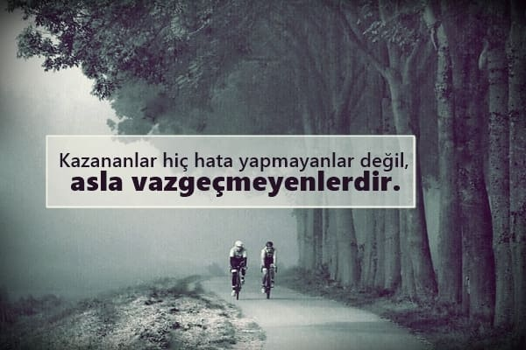
DR. GÜNGÖR ÖZBEK ORTAOKULU
SINAVA KATILACAK TÜM ÖĞRENCİLERE
BAŞARILAR DİLERİZ…

